Slide 1
Попова А.Ю.
МДОУ «Детский сад №19 д.Коленово»
«Карты Проппа»

Slide 2
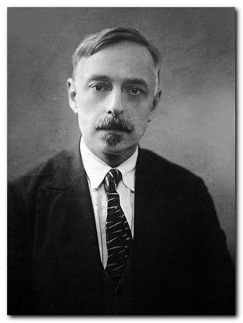
Карты Проппа: конструктор сказок

Slide 3
Принципы построения сказки по Проппу:
1. «Постоянными, устойчивыми элементами сказки служат функции действующих лиц, независимо от того, кем и как они выполняются». 2. «Число функций, известных волшебной сказке, ограниченно». 3. «Последовательность функций всегда одинакова».

Slide 4
Сказочные ситуации или функции:
1.Запрет.
2. Нарушение запрета
3. Вредительство
4. Герой, героиня
5. Отъезд героя
6. Задача
7. Встреча с дарителем
8. Волшебные дары или волшебное средство
9. Появление героя или помощников
10. Встреча с вредителем

Slide 5
11.Борьба
12.Победа
13.Прибытие домой
14.Ложный герой
15.Трудные испытания
16.Ликвидация беды
17.Узнавание героя
18.Изобличение ложного героя
19.Наказание ложного героя
20.Свадьба или счастливый конец.

Slide 6
Предварительная работа
- «Чудеса в решете» — как и с помощью чего осуществляются превращения, волшебство (волшебное слово, палочка и другие предметы, и их действия);
- «Кто на свете всех добрее или злее?». Выявление добрых или злых и коварных сказочных героев, описание их внешнего облика, характера, образа жизни, привычек, жилища.
- «Заветные слова» — попытка вычленить самые действенные, значимые слова в сказке (волшебные слова, сказочные приговоры).

Slide 7
- «Что в дороге пригодится?» (скатерть-самобранка, сапоги-скороходы, аленький цветочек, меч-кладенец и т.д.). Придумывание новых предметов-помощников.
- «Что общего?» — сравнительный анализ различных сказок с точки зрения сходства и различия между ними («Теремок» и «Рукавичка»; «Мороз Иванович» и «Госпожа Метелица»).
- «Волшебные имена». Выяснение причин, почему дали именно такое имя герою (Золушка, Баба-Яга, Красная Шапочка и т.д.).

Slide 8
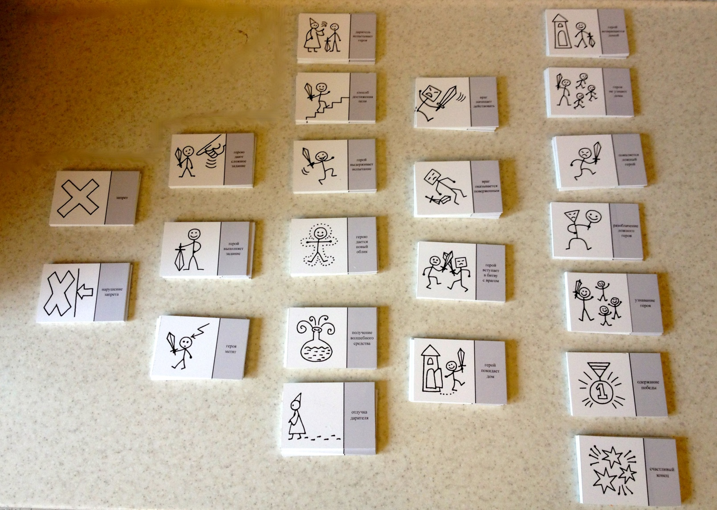

Slide 9
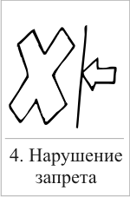
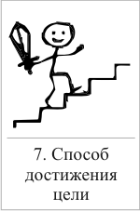
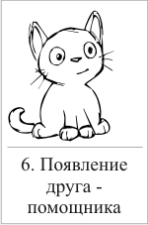
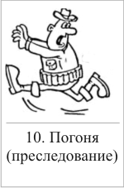

Slide 10
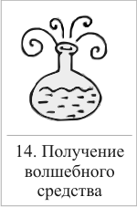
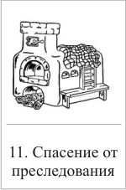
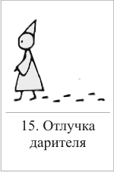
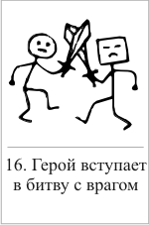

Slide 11
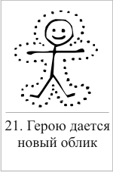
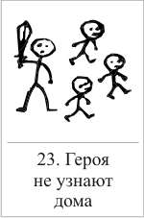
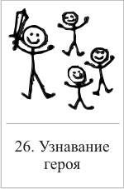
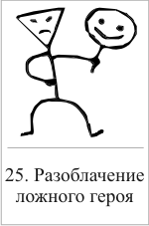

Slide 12
Методика обучения:
1 этап: познакомить детей со сказкой как жанром литературного произведения. Объяснить общую структуру сказки: - присказка, зачин (приглашение в сказку); - повествование; - концовка сказки
(возвращение слушателя в реальную действительность).

Slide 13
2 этап: чтение сказки и сопровождение чтения выкладыванием карт Проппа;

Slide 14
3 этап: пересказ сказки, опираясь на карты Проппа;
4 этап: на этом этапе вы можете попробовать сами сочинять сказки, используя карты Проппа. Для этого отбираются 5-8 карт, придумываются главные герои, выбирается кто будет главный герой, помощники героя и те, кто будут ему вредить.

Slide 15
Спасибо за внимание!

